Slide 1

IDI 1
Clase #8 – Gestión del Alcance del Proyecto
Prof. Edgar Apolo Álvarez Antonio, BCompSc/BE, MISM, PMP®, CompTIA Project +
apoloalvarez@hotmail.com

Slide 2



Agenda
Lista de Asistencia
Planificación del Proyecto
Gestión del Alcance del Proyecto
Planificar la Gestión del Alcance
Recopilar Requisitos
Definir el Alcance
Crear la EDT/WBS
Tarea

Slide 3
¿Sus Proyectos?
¿Dudas?
¿Dudas en General?

Slide 4

Gestión del Alcance del Proyecto

Slide 5
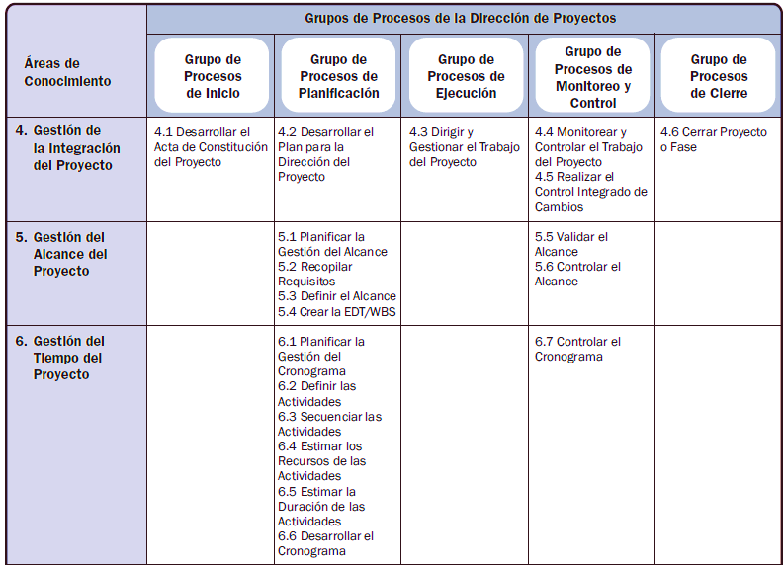
Grupo de Procesos de Planificación

Slide 6

Gestión del Alcance del Proyecto
La Gestión del Alcance del Proyecto incluye los procesos necesarios para garantizar que el proyecto incluya todo el trabajo requerido y únicamente el trabajo para el proyecto con éxito. Gestionar el alcance del proyecto se enfoca primordialmente en definir y controlar que se incluye y que no se incluye en el proyecto.
Planificar la Gestión del Alcance: Es el proceso de crear un plan de gestión del alcance que documente como se va a definir, validar y controlar el alcance del proyecto.
Recopilar Requisitos: Es el proceso de determinar, documentar y gestionar las necesidades y los requisitos de los interesados para cumplir con los objetivos del proyecto.
Definir el Alcance: Es el proceso de desarrollar una descripción detallada del proyecto y del producto
Crear la EDT/WBS: Es el proceso de subdividir los entregables y el trabajo del proyecto en componentes más pequeños y más fáciles de manejar.

Slide 7
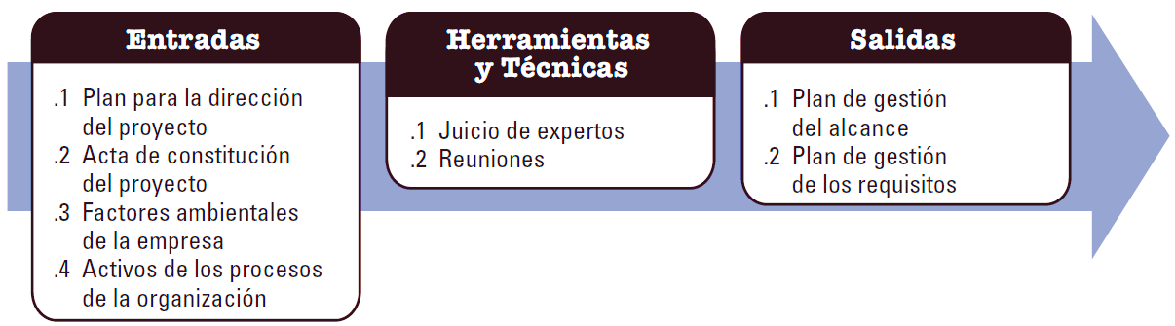
Planificar la Gestión del Alcance
Es el proceso de crear un plan de gestión del alcance que documente como se va a definir, validar y controlar el alcance del proyecto. El beneficio clave de este proseo es que proporciona guía y dirección sobre como se gestionara el alcance a lo largo del proyecto.

Slide 8
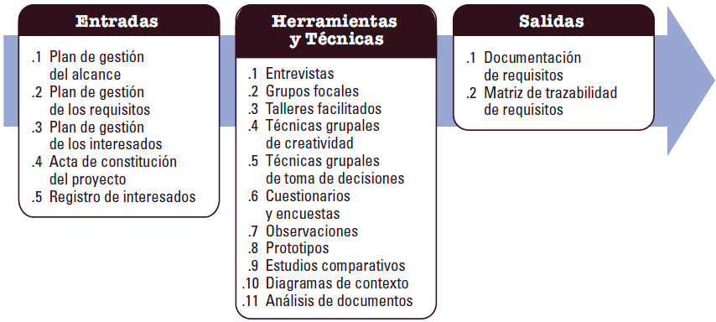
Recopilar Requisitos
Es el proceso de determinar, documentar y gestionar las necesidades y los requisitos de los interesados para cumplir con los objetivos del proyecto. El beneficio clave de este proceso es que proporciona la base para definir y gestionar el alcance del proyecto, incluyendo el alcance del producto.

Slide 9
Categorías de Requisitos
Los requisitos incluyen las necesidades, deseos y expectativas cuantificadas y documentadas del patrocinador, del cliente y de otros interesados.
Requisitos de negocio
Describen las necesidades de alto nivel de la organización en su conjunto, tales como los problemas u oportunidades de negocio y las razones por las que se ha emprendido el proyecto
Requisitos Funcionales
Describen los comportamientos del producto. Entre los ejemplos se incluyen procesos, datos e interacciones con el producto.
Requisitos No Funcionales
Describen las condiciones ambientales y las cualidades necesarias para que el producto sea eficaz. Entre los ejemplos: Fiabilidad, Seguridad, Desempeño, Capacidad de Soporte, Retención/Depuración, etc.

Slide 10
Categorías de Requisitos
Requisitos de Transición
Describen capacidades temporales, tales como la conversión de datos y los requisitos de capacitación, necesarias para pasar del estado actual “como es” al estado futuro “como será”
Requisitos del Proyecto
Describen las acciones, los procesos u otras condiciones que el proyecto debe cumplir.
Requisitos de Calidad
Recogen las condiciones o criterios necesarios para validad la finalización exitosa de un entregable del proyecto o el cumplimiento de otros requisitos del proyecto.

Slide 11
Entradas
Acta de constitución del Proyecto
Se usa para proporcionar los requisitos de alto nivel del proyecto, así como una descripción de alto nivel del producto del proyecto, de modo que puedan establecerse los requisitos detallados del producto.
Registro de interesados
Se usa para identificar a los interesados que puedan proporcionar información acerca de los requisitos detallados del proyecto.

Slide 12
Herramientas y Técnicas
Técnicas grupales de toma de decisiones
Unanimidad
Mayoría
Pluralidad
Dictadura
Cuestionarios y Encuestas
Observaciones
Prototipos
Estudios Comparativos
Diagramas de Contexto
Entrevistas
Grupos Focales
Talleres Facilitados
Técnicas Grupales de Creatividad
Tormenta de ideas
Técnicas de grupo nominal
Mapa conceptual/mental
Diagrama de Afinidad
Análisis de decisiones con múltiples criterios
Análisis de Documentos

Slide 13
Salidas
Documentación de Requisitos
Describe como los requisitos individuales cumplen con las necesidades de negocio del proyecto.
Matriz de Trazabilidad de Requisitos
Es un cuadro que vincula los requisitos del producto desde su origen hasta los entregables que los satisfacen.

Slide 14
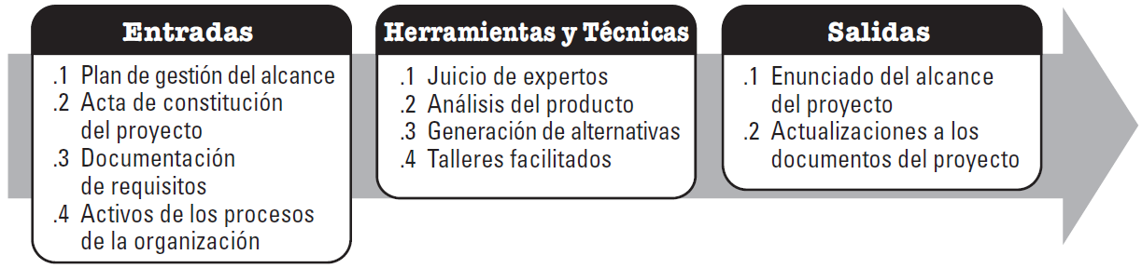
Definir el Alcance
Es el proceso que consiste en desarrollar una descripción detallada del proyecto y del producto. El beneficio clave de este proceso es que describe los limites del producto, servicio o resultado médiate la especificación de cuales de los requisitos recopilados serán incluidos y cuales excluidos del alcance del proyecto.

Slide 15
Continuación
La preparación de un enunciado detallado del alcance del proyecto es fundamental para el existo del proyecto, y se elabora a partir de los entregables principales, los supuestos y las restricciones documentados durante el inicio del proyecto.
Durante la planificación del proyecto, el alcance del proyecto se define y se describe de manera mas especifica conforme se va recopilando mayor información acerca del proyecto.
Los riesgos, los supuestos y las restricciones existentes se analizan para verificar que estén completos y se actualizan o se incorporan nuevos, según sea necesario.

Slide 16
Entradas
Acta de constitución del Proyecto
Proporciona una descripción de alto nivel del proyecto, y de las características del producto. Contiene además los requisitos de aprobación del proyecto.
Documentación de Requisitos
Esta documentación se utilizara para seleccionar los requisitos que serán incluidos en el proyecto.

Slide 17
Herramientas y Técnicas
Juicio de Expertos
Esta experiencia es proporcionada por cualquier grupo o individuo con conocimientos o capacitación especializados.
Análisis de Productos
Incluye técnicas tales como el desglose del producto, el análisis de sistemas, el análisis de requisitos, la ingeniera del valor y el análisis de valor.
Generación de Alternativas
Se utiliza para desarrollar tantas opciones potenciales como sea posible a fin de identificar diferentes enfoques para ejecutar y llevar a cabo el trabajo del proyecto.
Talleres Facilitados
La participación de actores clave con diversas expectativas y/o áreas de experiencia en estas sesiones de trabajo intensivo contribuye a alcanzar un entendimiento multidisciplinario y común de los objetivos del proyecto y de sus limites.

Slide 18
Salidas
Enunciado del Alcance del Proyecto
Es la descripción del alcance, de los entregables principales, de los supuestos y de las restricciones del proyecto.
Documenta el alcance en su totalidad.
Describe de manera detallada los entregables del proyecto y el trabajo necesario para crear esos entregables.
Puede contener exclusiones explicitas del alcance, que pueden ayudar a gestionar las expectativas de los interesados.

Slide 19
¿Cómo se conforma el documento?
Justificación del Proyecto
Responde a la pregunta ¿Para que estoy realizando este proyecto?
Objetivo del Proyecto (SMART)
Responde a la pregunta ¿Por qué estoy realizando el proyecto?
Metodología del Proyecto
Describe la metodología a utilizar en su proyecto.
Delimitación del Proyecto
Mediante la metodología a utilizar, delimita el alcance de cada etapa.
Productos a Entregar
Mediante la metodología a utilizar, describe los productos a entregar en cada etapa.

Slide 20
¿Cómo se conforma del documento?
Exclusiones del Proyecto
Identifican lo que esta excluido del proyecto.
Supuestos del Proyecto
Son factores del proceso de planificación que se consideran verdaderos, reales o seguros sin pruebas ni demostraciones.
Restricciones del Proyecto
Son factores limitantes que afectan la ejecución. Ejemplo: Un presupuesto predeterminado, alguna fecha o hito en especifico, etc.
Criterios de Éxito del Proyecto
Reglas o normas a llevar acabo durante el proyecto para determinar que se completo con éxito.

Slide 21
¿Cómo se conforma del documento?
Factores de Éxito del Proyecto
Elemento, circunstancia, influencia que contribuye a producir el éxito en el proyecto.
Riesgos Iniciales del Proyecto
Documento la posibilidad de que se produzca un contratiempo que pueda poner en peligro el éxito del proyecto.
Estimado Inicial del Presupuesto
Determina el presupuesto que se contara para desarrollar el proyecto
Matriz de Flexibilidad
Indica la flexibilidad de acuerdo a los parámetros establecidos (Tiempo, Costo y Alcance)

Slide 22
¿Preguntas?

Slide 23


